Slide 1




2019
美团APP
项目介绍

Slide 2
01
团队人员介绍
02
APP功能演示及说明
Catalog
03
项目遇到的问题及解决方法
04
实践所得以及未来规划

Slide 3

01

Slide 4
美团APP开发项目
团 队 人 员 介 绍
邱朝海：组长
陈祥牛
注册页制作 录制操作动态图
界面美化设计
陈哲
黄家辉
店铺页 购物车制作 附加小功能制作（排序、图片轮播）
项目信息整理 PPT制作
林海潮
陈涛
服务器配置，购物车制作，演讲
项目信息整理 PPT制作
吴文伦
沈阳阳
项目信息整理 PPT制作
界面美化设计

Slide 5
02

Slide 6
美团APP开发项目
功能演示及说明
主页面（MainActivity）
ListView
排序
点击后会跳转至相应店铺的商品展示页。
按指定内容排序
图片滚动
分类下方主要活动图片滚动

Slide 7
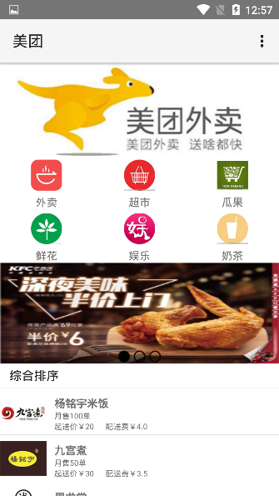
美团APP开发项目
功能演示及说明
1
ListView
点击后跳转至相应店铺的展示页
部 分 代 码
界
面

Slide 8
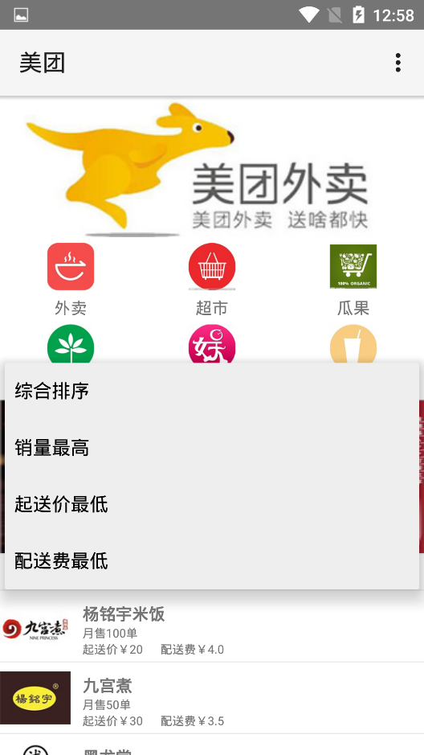
美团APP开发项目
功能演示及说明
2
按指定内容排序
部 分 代 码

Slide 9
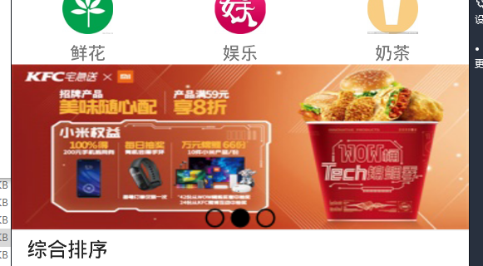
美团APP开发项目
功能演示及说明
3
滚动图片
部 分 代 码

Slide 10
美团APP开发项目
功能演示及说明
注册功能
用户填写信息进行注册，将信息保持到数据库
登录功能
用户填写信息，用户信息在数据库中存在，登录成功
下拉菜单功能
82.9%
注销功能
用户信息从客户端删除，用户退出登录

Slide 11
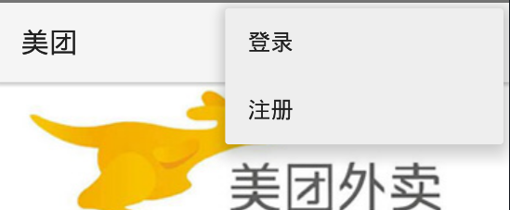
美团APP开发项目
功能演示及说明
4
主页面的菜单项
部 分 代 码
登录前，菜单项为登录和注册

Slide 12
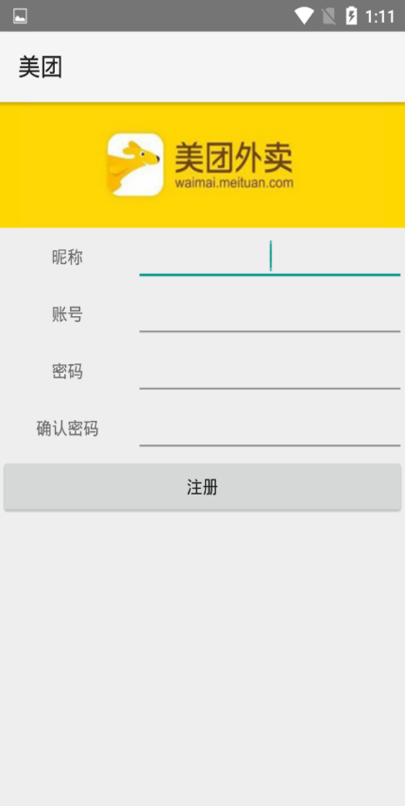
美团APP开发项目
功能演示及说明
6
注册功能
部 分 代 码
该页面需要填写三项注册信息(昵称nickname，账号account，密码password)，并要求确认密码。当以上有内容未填写，点击注册按钮后，会提示“注册信息不得为空“；若两次密码不一致，点击注册按钮后，会提示“密码输入不一致“。若未出现错误，注册成功，跳转至登录界面。

Slide 13
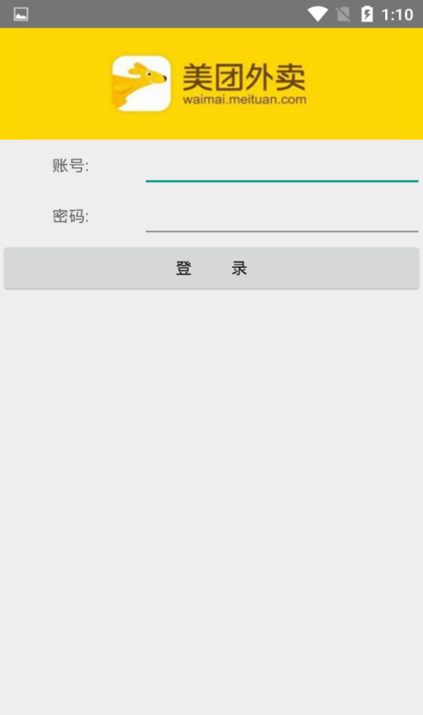
美团APP开发项目
功能演示及说明
5
登录功能
部 分 代 码
该页面在点击登录按钮后，会执行相关命令，使登录信息与数据库中的数据进行比对，若有相应的数据，跳转至主页面，并能使用购物车功能；若没有，则提示“账号与密码有错误“，重新输入。

Slide 14
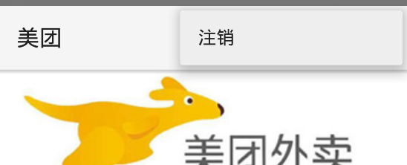
美团APP开发项目
功能演示及说明
5
注销功能
部 分 代 码
用户登录成功后，主页面的菜单项会有所变化。顾名思义，点击后即可重新登录，会直接跳转至登录界面。

Slide 15
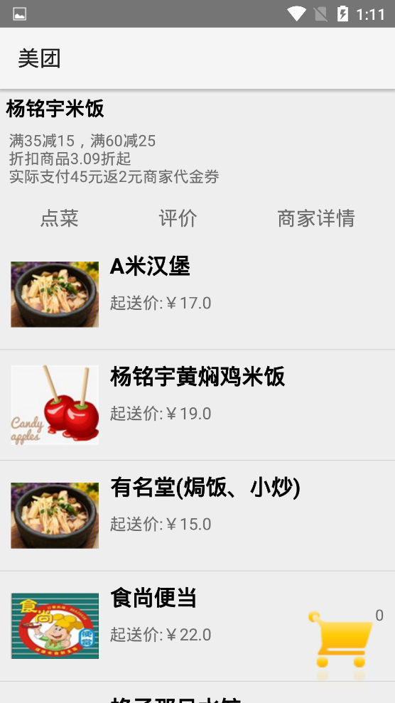
美团APP开发项目
功能演示及说明
店铺页面展示
部 分 代 码

Slide 16
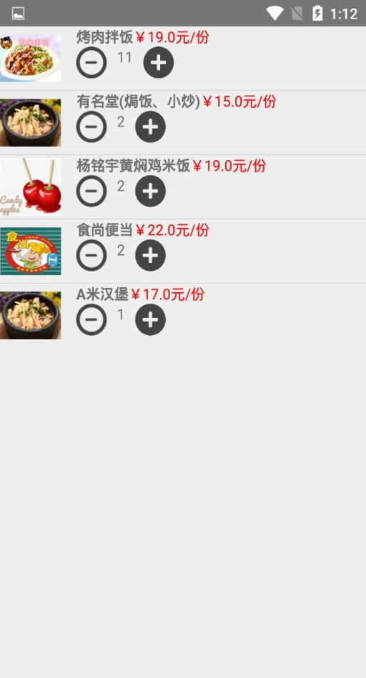
美团APP开发项目
功能演示及说明
购物车（CardActivity_2）
想查询购物车内的信息必须处于用户已登录的状态。
图标旁均有其中所含商品数量的显示，购物车内分别有“减少“和”增加“数量的按钮。

Slide 17
03

Slide 18
美团APP开发项目
项目遇到的问题及解决方法
点击主页面中的GridView—商品分类，部分分类会使APP直接报错。
解决办法：报错内容为内存不足，所以用修图工具修改了相关图片的大小（例如140KB修改为20KB左右）。
30%
多次点击增减按钮，数据库内的数据会相应地多次变化，而购物车内显示的数量却均只改变了一次
这里可以在每次点击按钮的时候，定义num=numtext.getText()来获得数量,我们获取的是当前listview的item中控件上显示的数量,所以这里getview方法中声明内部类cardnum不会影响(因为生成的每一项item都有一个对应的cardnum)。 此时只要通过post请求,来更新点击按钮后的商品数量即可。
50%
点击一次减少按钮，数据库
内数据直接删除
因为我们将请求路径minusNum中的本应表示当前数量的num参数理解为了减少数量，若num此时为1，就表示该商品当前数量是1，进行操作后该商品记录自然会被删除，所以将num修改为当前前数量即可解决问题。.
60%
将数量减到0时，购物车未更新商品
因为listview已经绑定了adapter,这里点击按钮时只需要实例化一个Myadapter,然后通过listview.setadapter()来更新列表。
商品列表更新错误示例:由于adapter已经和listview所绑定 误以为点击添加减少可以使用adapter.notifyDataSetChanged直接更新数据,其实这里有个弊端,改语句只会更新当前这一项的数值,而其位置(position)不发生变化,也就造成只能满足商品先进后出的现象
70%
注册页面中的验证“账号是否已被注册”功能未能实现
insert into t_user(account,password,nickname)select #{account},#{password},#{username} from dual where not exists(select account from t_user where account=#{account});
修改服务端UserMapper.xml代码，在插入数据时判断用户名是否已被注册，若已注册就不插入数据库。但是无法给出错误提示。
100%

Slide 19
04

Slide 20
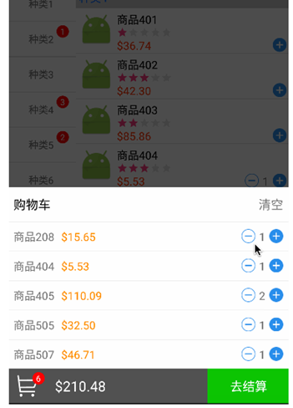
美团APP开发项目
实践所得
由于上课与本周的省体侧训练，小组为此项目的制作所拥有的时间并没有太多，很多功能并未得到实现，其中最明显的就是购物车依旧还是以新展开的页面来实行清单功能，并未有实体APP中“底部弹出购物车清单”的效果。如右图：
总而言之，此次项目实践后，我们对安卓的实战操作有了更深刻的认识，对怎样通过需求来一步步实现应用程序的整体框架有了初步的了解，学到了怎么通过http协议进行数据库和应用程序之间的数据交互，学会了适配器Adapter中看是简单，但功能强大的SimpleAdapter的运用，实现前端界面数据的动态显示，对异步请求方式获取数据也有了进一步的了解。

Slide 21
2019
感谢您的观看指导

